Slide 1


PHÒNG GD & ĐT QUẬN LONG BIÊN
TRƯỜNG MẦM NON NGUYỆT QUẾ
Lĩnh vực: Phát triển thẩm mỹ
Đề tài: Gấp thuyền giấy
Lứa tuổi: MGB 3-4 tuổi

Slide 2


Slide 3



Các con vừa hát bài hát gì?

Slide 4

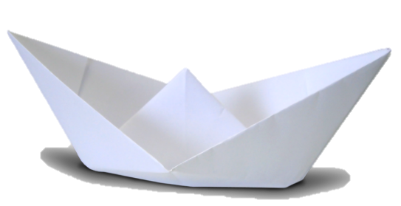
Quan sát thuyền giấy

Slide 5
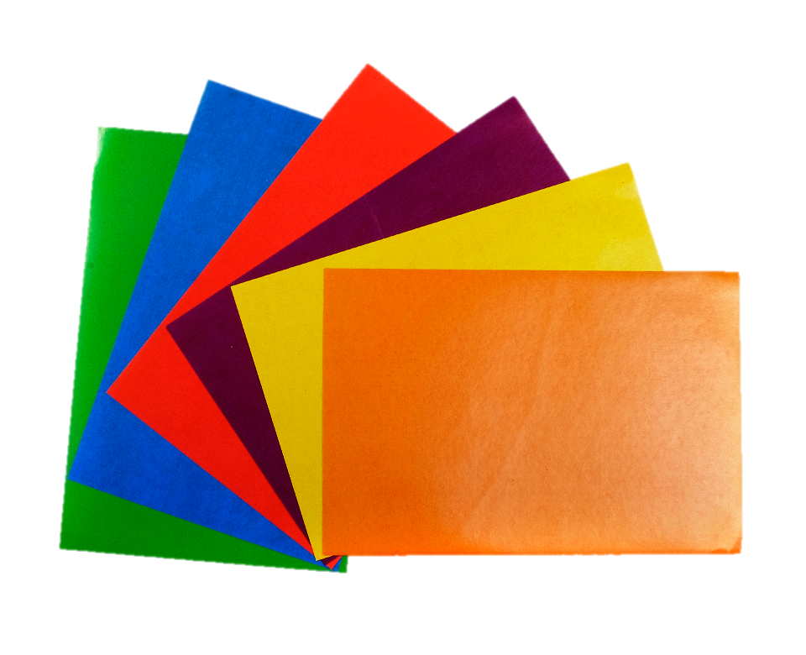
CHUẨN BỊ

Slide 6
